Slide 1
«Проект. Андроид приложение на языке Java»
Научный руководитель: Рудин П.И.
Автор исследовательской работы: Бордюгова Л.Н

Slide 2
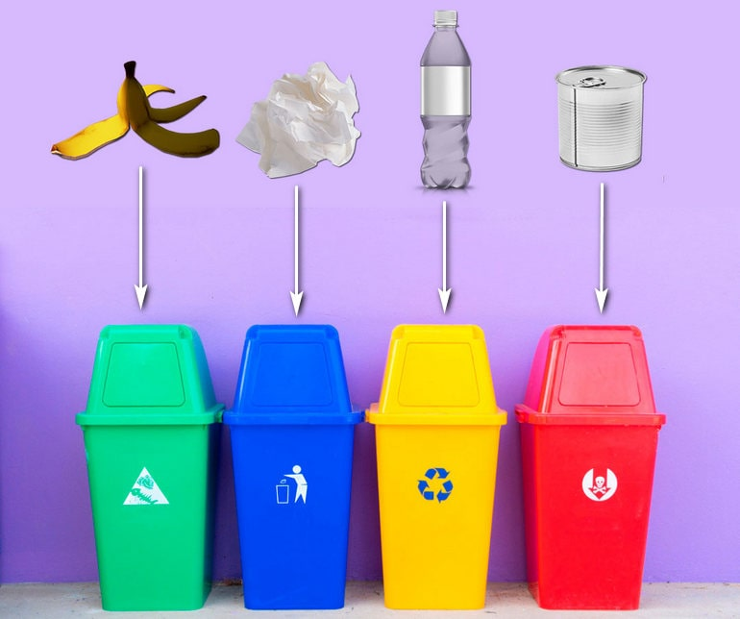
Проблема мусора – одна из главных экологических проблем современности. Появление мусора началось с активной хозяйственной деятельностью человека. Весь мусор можно разделить на: бытовые отходы, промышленные и сельскохозяйственные отходы.

Slide 3
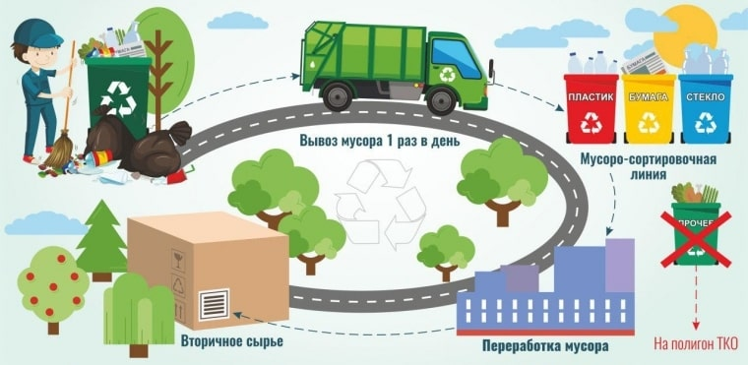
Вторичная переработка — решение проблемы замусоренности и чрезмерного потребления ресурсов планеты. Из пластика или стекла можно сделать новую тару, резина используется в качестве покрытия для стадионов.

Slide 4
Целью проекта является знакомство в игровой форме с современными проблемами экологии, привлечь внимание к проблеме загрязнённости мусором лесов и парков, и рассказать об одном из способов борьбы с мусором – плоггинге. Который не только способствует решению проблем экологии, но и физическому развитию.
Задачей проекта является: изучение языка программирования Java, создание приложения, работа с графическими редакторами для создания графической составляющей.

Slide 5
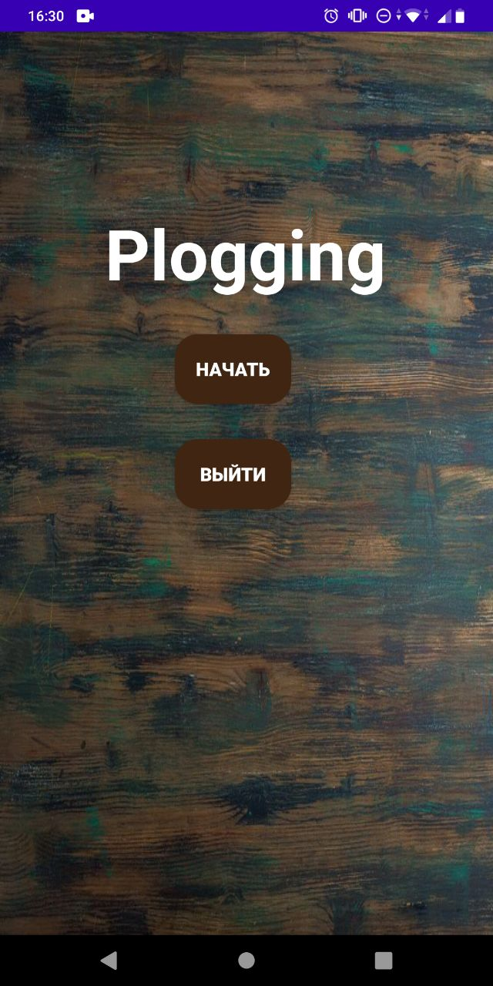
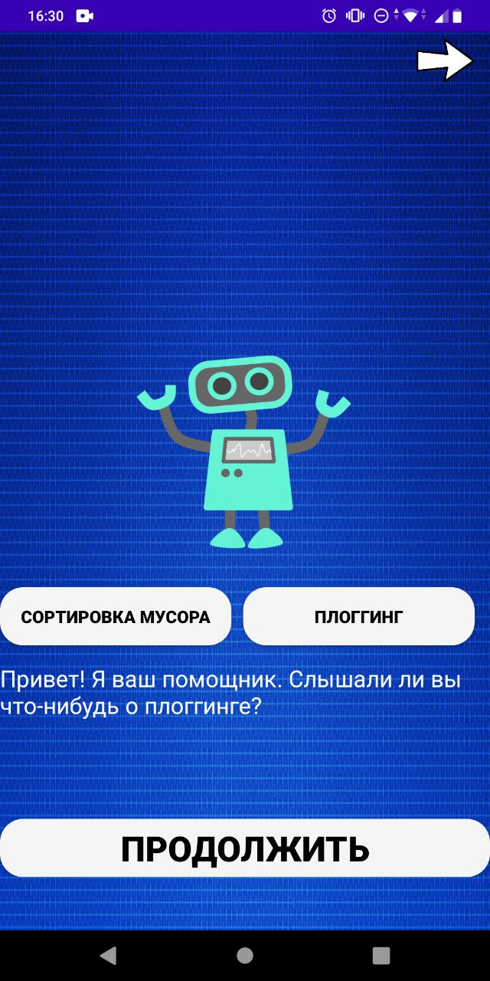
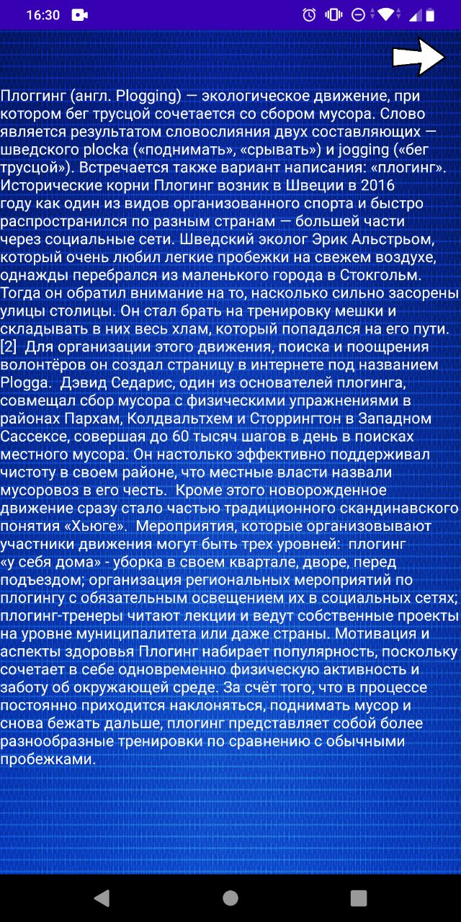
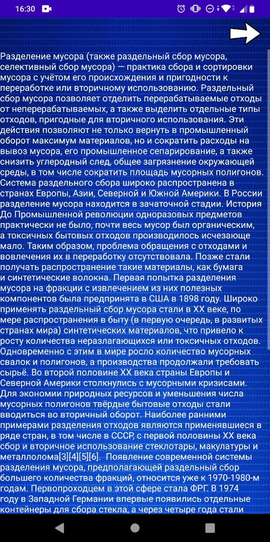
Структура проекта.
1 окно – Начальный экран, меню.
2 окно – Экран, где пользователя встречает помощник робот и предлагает ознакомиться с информацией о плоггинге и сортировке мусора.
3 и 4 окно – Окна, где представлена информация о экологическом движении.

Slide 6
СПАСИБО ЗА ВНИМАНИЕ!

